Slide 1
概率统计及随机过程
北京航空航天大学国际学院

Slide 2
第二章 随机变量及其分布
概率定义是将样本空间(试验结果)作为定
义域, 建立了到[0,1]的函数关系. 但很多情形
我们关注的是随机试验完成时试验结果联系
着的某个数. 比如赌博中掷两颗骰子时关心的
是它们的点数之和.
引入随机变量就是将随机试验的结果与实数对应起来, 将随机试验的结果数量化.

Slide 3
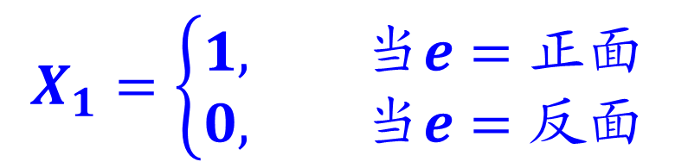
2.1 随机变量
考察随机试验
E₁: 掷一枚匀称的硬币, 观察它哪一面向上.
试验的样本空间是
S₁={正面,反面}
若用
$$X_{1}=\left\{\begin{aligned}1, 当e=正面 \\ 0, 当e=反面\end{aligned}\right.$$
由于正面或反面的出现是随机的, 所以
X₁= 0 或1也是随机的, 因而称 X₁为随机变量.

Slide 4
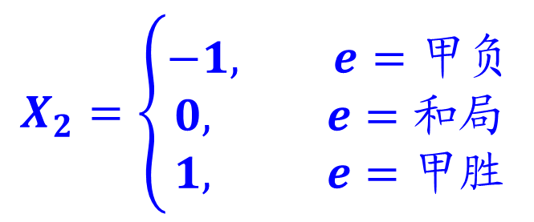
2.1 随机变量
E₂: 甲乙两人下一盘棋,观察比赛结果.
试验 E₂ 的样本空间
S₂ = {甲负, 和局, 甲胜}
定义
$$X_{2}=\left\{\begin{aligned}−1, e=甲负 \\ 0, e=和局 \\ 1, e=甲胜\end{aligned}\right.$$
则 X₂ 是定义在 S₂ 上的函数, 用函数 X₂ 的取
值就能描述随机试验 E₂ 的结果.

Slide 5
2.1 随机变量
E₃: 从一批灯泡中任取一只, 测试其寿命.
试验的样本空间是
S₃ = {t | t ≥ 0} = {e}
若令 X₃ = t , 当 e = t.
在上面例子中, X 的值决定于样本点. , 按照
函数的观点, 可以看作定义域是样本空间 S 的
一个函数.

Slide 6
2.1 随机变量
定义1 设随机试验的样本空间 S = {e}, X =
X(e)是定义在样本空间 S 上的一个单值实
函数, 称 X = X(e)为随机变量.
理解: 若 L 是一实数集, X 在 L 上的取值写成 {X ∈ L}, 它表示事件 B ={e | X(e) ∈L}.即 B 是 由 S 中使得 X(e) ∈L 的所有样本点组成的事
件. 此时
P{X(e) ∈L } = P(B) = P {e| X(e) ∈L}.

Slide 7


2.1 随机变量
举例1 掷一个硬币, 观察出现的面 , 共有两个
结果:
若用 X 表示掷一个硬币出现正面的次数, 则有
即 X (e) 是一个随机变量.

Slide 8

2.1 随机变量
例2 在有两个孩子的家庭中,考虑
其性别 , 共有 4 个样本点:
e₁ = (男, 男), e₂ = (男, 女), e₃ = (女, 男), e₄ = (女, 女).
若用 X 表示该家女孩子的个数时 , 则有
可得随机变量 X(e),

Slide 9
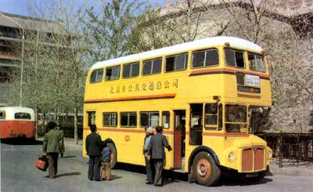
2.1 随机变量
例3 某公共汽车站每隔 5 分钟有一辆汽车 通过, 如果某人到达该车站的时刻是随机的, 则
X(e) = 此人的等车时间
是一个随机变量.
且 X(e) 的所有可
能取值为:

Slide 10
2.1 随机变量
意义: 用随机变量描述随机试验之后, 就可以利
用数学的方法对随机试验的结果进行讨论和研
究.
练习: P44 第1题.

